Slide 1
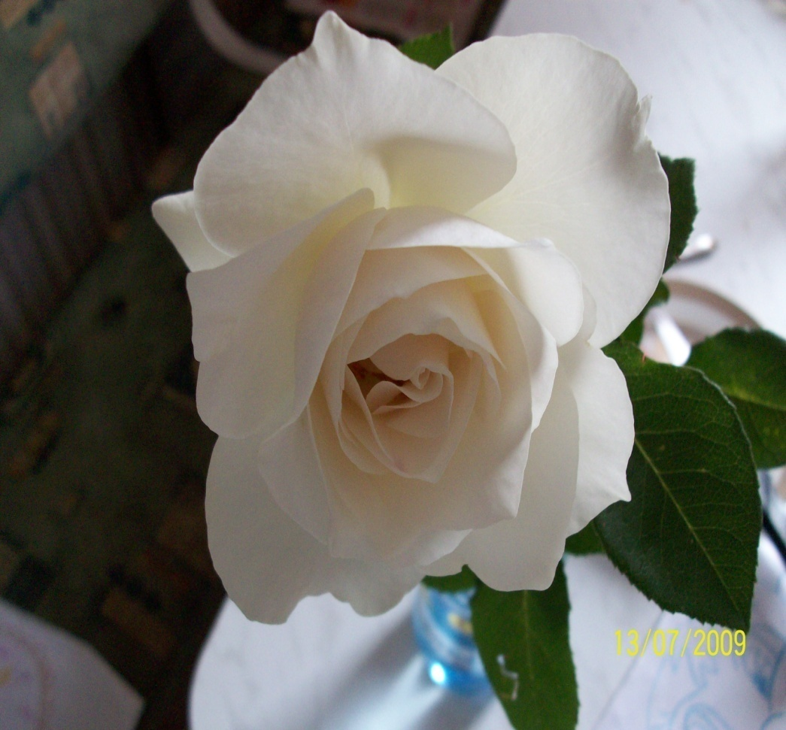
Международный Женский День – 8 Марта!!!
С первой капелью,
Последней метелью,
С праздником
Юной весны!
Вас поздравляем,
Сердечно желая:
Счастья, здоровья,
удач, красоты!!!

Slide 3
Мамочка!
С праздником 8 Марта!

Slide 4
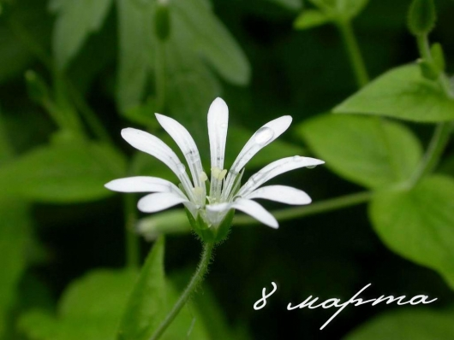
Нур абони, силгоймæгтæ,
Уæ бæрæгбон æрцудæй.
Æрвететæ берæ æнзти,-
Бæрæгбæнттæ рæсугъдæй!

Slide 6
Я Маму крепко поцелую, Обниму её родную. Очень я люблю её! Мама - солнышко моё!

Slide 7
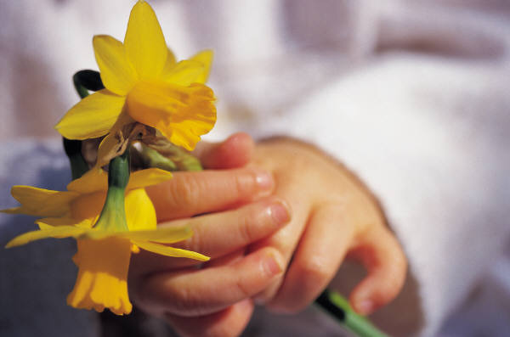
ПОЗДРАВЛЯЕМ!!!
Снег последний под лучами тает,
День 8 Марта наступает,
Пусть он вместе с солнцем и весной
Счастье, радость принесет с собой!!!

Slide 9
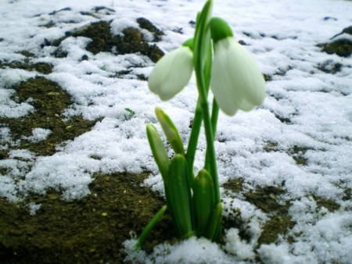
8 марта

Slide 10
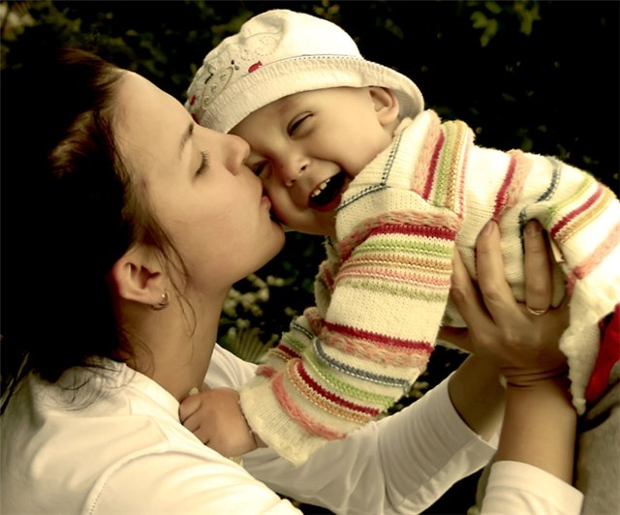
Ци фæлмæн æй, ци мæ Мадæ!
Æй мæ Фидæ ци тухгин!
Нæ сæ фæккæндзæн æгадæ,
Нæ син æрхæссæн æз зин!

Slide 11
С теплом!
С надеждами!
С мимозами!
С прекрасным
праздником весны!

Slide 12
Сегодня праздник – самый лучший,
Сегодня праздник – наших мам.
Ушли подальше злые тучи,
И солнце улыбнулось нам!

Slide 15
Пусть этот праздник - ДЕНЬ 8 Марта
В душе оставит добрый след!
Здоровья, счастья, долгих лет!!!

Slide 16
Тебе от всей души желаю я: Быть солнечной, как этот день весенний, Иди по жизни радуясь, любя, Встречай улыбкой каждое мгновенье!!!

